Slide 1
（1）What is SPI？
SPI ：Serial Peripheral Interface
串行外围设备接口
最早由Motorola 公司提出，在其MC68HCXX系列处理器上定义的。SPI接口主要应用在EEPROM,FLASH,实时时钟,AD转换器,还有数字信号处理器和数字信号解码器与MCU之间
同步串行外围接口
允许在两种设备（一个称master另一个称slave）之间进行串行（每次一位）数据交换的接口

Slide 2
异步传输
通常，异步传输是以字符为传输单位，每个字符都要附加 1 位起始位和 1 位停止位，以标记一个字符的开始和结束，并以此实现数据传输同步。所谓异步传输是指字符与字符(一个字符结束到下一个字符开始)之间的时间间隔是可变的，并不需要严格地限制它们的时间关系。起始位对应于二进制值 0，以低电平表示，占用 1 位宽度。停止位对应于二进制值 1，以高电平表示，占用 1~2 位宽度。一个字符占用 5~8位，具体取决于数据所采用的字符集。例如，电报码字符为 5 位、ASCII码字符为 7 位、汉字码则为8 位。此外，还要附加 1 位奇偶校验位，可以选择奇校验或偶校验方式对该字符实施简单的差错控制。发送端与接收端除了采用相同的数据格式(字符的位数、停止位的位数、有无校验位及校验方式等)外，还应当采用相同的传输速率。典型的速率有：9 600 b/s、19.2kb/s、56kb/s等。 异步传输又称为起止式异步通信方式，其优点是简单、可靠，适用于面向字符的、低速的异步通信场合。例如，计算机与Modem之间的通信就是采用这种方式。它的缺点是通信开销大，每传输一个字符都要额外附加2～3位，通信效率比较低。例如，在使用Modem上网时，普遍感觉速度很慢，除了传输速率低之外，与通信开销大、通信效率低也密切相关。

Slide 3
同步传输
同步传输是以同步的时钟节拍来发送数据信号的，因此在一个串行的数据流中，各信号码元之间的相对位置 都是固定的（即同步的）。

Slide 4
（2）SPI Protocol
SPI接口是在CPU和外围低速器件之间进行同步串行数据传输
SPI以全双工模式工作，这意味着，数据可同时双向传输。SPI最常用于中央处理单元（CPU）跟外围设备之间的通信系统，也可使用SPI连接两个微处理（MCU）。外围设备包括FLASH、RAM、A/ D 转换器、LCD显示驱动器、网络控制器等
在主器件的移位脉冲下,数据按位传输,高位在前,低位在后,为全双工通信,数据传输速度总体来说比I²C总线要快,速度可达到几Mbps
SPI接口是以主从方式工作的,这种模式通常有一个主器件（Master）和一个或多个从器件(Slave)
单工、半双工、全双工

Slide 5
接口定义：
SPI总线系统可直接与各个厂家生产的多种标准外围器件直接 接口，该接口一般使用4条线：
串行时钟线（SCK）
主机输入/从机输出数据线MISO
主机输出/从机输入数据线MOSI（有的SPI接口芯片没有主机输出/从机输入数据线MOSI)。
低电平有效的从机选择线SS
有的SPI接口芯片带有中断信号线INT或INT

Slide 6
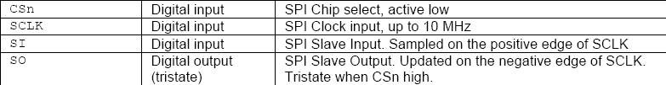
name | Bit Width | I/O | specification
sck | 1 | O | SPI synchronous clock to the slave
Mosi（Master output slave input） | 1 | O | SPI master data output
Miso（Master input slave output ） | 1 | I | SPI master data in
ss | 1 | O | SPI slave select signal, 0 is valid
有人按下表定义四线

Slide 7
SPI接口的优缺点
在点对点的通信中,SPI接口不需要进行寻址操作,且为全双工通信,显得简单高效
SPI接口的一个缺点：没有指定的流控制,没有应答机制确认是否接收到数据

Slide 8
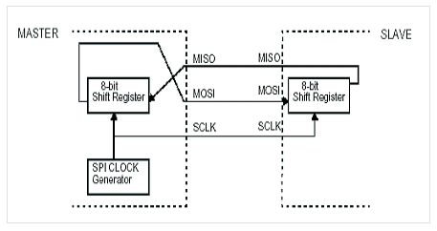
SPI的本质
移位寄存器，MSB先传输

Slide 9
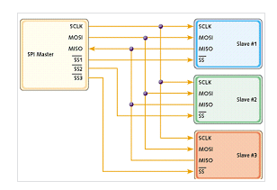
SPI MASTER 和 SLAVE 的链接

